Slide 1
Programação Orientada a Objetos
- Generalização/Especialização sem polimorfismo -

Slide 2
As classes podem ser organizadas por meio de uma estrutura hierárquica. A classe que ocupa o nível mais alto na hierarquia é denominada de Superclasse e a classe que ocupa o nível mais baixo na hierarquia é denominada de Subclasse. A partir da hierarquia entre as classes é estabelecido um mecanismo de herança onde os atributos e os métodos de uma Superclasse são herdados pela SubClasse. Contudo uma Subclasse além dos atributos e métodos herdados da Superclasse poderá ter os seus próprios atributos e métodos.

Slide 3
Representação UML
A
Super Classe
Simbologia de Herança
B
C
SubClasse

Slide 4


Implementação de Herança
Características
Registro Escolar
Nome
Data de Nascimento
Mensalidade
Características
Registro Escolar
Nome
Data de Nascimento
Mensalidade
Operações
Apontar registro escolar
Apontar nome
Apontar data de nascimento
Apontar mensalidade
Operações
Apontar registro escolar
Apontar nome
Apontar data de nascimento
Apontar mensalidade
Aluno
Características
Registro Funcional
Nome
Data de Nascimento
Salário
Características
Registro Funcional
Nome
Data de Nascimento
Salario
Operações
Apontar registro funcional
Apontar nome
Apontar data de nascimento
Apontar salario
Operações
Apontar registro funcional
Apontar nome
Apontar data de nascimento
Apontar salario
Professor

Slide 5
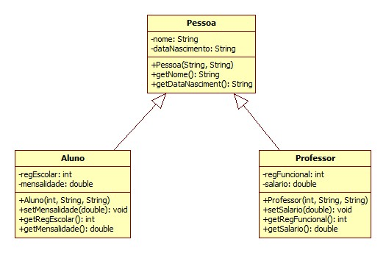

Slide 6
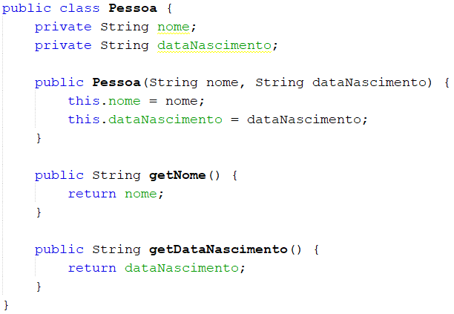
Super Classe Pessoa

Slide 7
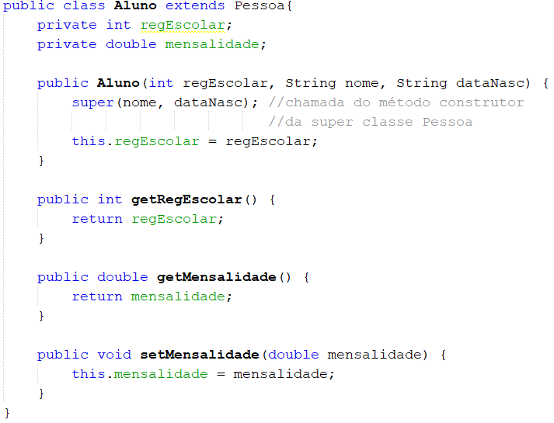
Estabelece o vínculo de herança entre a Super Classe Pessoa e a SubClasse Aluno.
Subclasse Aluno
Chamada do método construtor da superclasse Pessoa

Slide 8
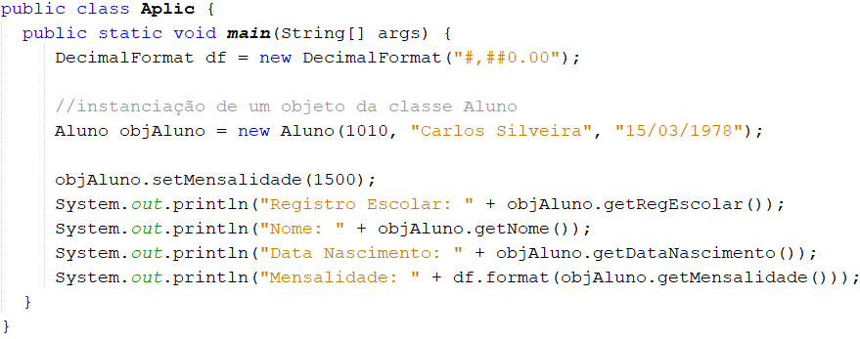
Instanciação de um objeto da classe Aluno

Slide 9

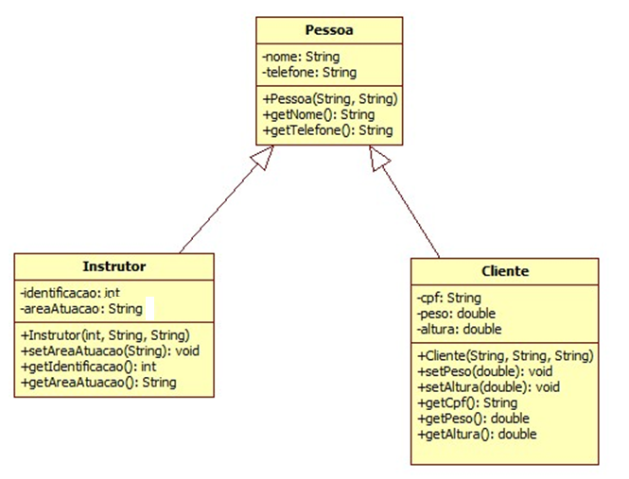
Exercício

Slide 10
Considerações
Defina o projeto como prjExercicioGenerEspec.
O método Instrutor tem como parâmetros de entrada a identificação, o nome e o telefone.
O método Cliente tem como parâmetros de entrada o cpf, o nome e o telefone.

